Slide 1

5
1
3
مراجعة
الدرس 4
الدرس 3
الدرس 2
الدرس 1

Slide 2





أيقونات توجيهية
توجيهات الأستاذ(ة)
تعيين تلميذ للإجابة
المرور بين الصفوف
عرض فيديو
المرور للشريحة الموالية بعد عرض الفيديو
العمل في ثنائيات

Slide 3

برمجة الأسبوع الثاني
(ة)خاص بالأستاذ
الدرس 10
الدرس 9
الدرس 1
الأعداد الكسرية 2: الاختزال
الأعداد الكسرية 1
فصل الملايين: قراءة وكتابة
الدرس 12
الدرس 11
حل المسائل
حساب مجموع وفرق عددين كسريين
مراجعة
مراجعة وتثبيت دروس الأسبوع

Slide 4
(ة)خاص بالأستاذ
درس اليوم
الأعداد الكسرية (2): الاختزال

Slide 5

(ة)خاص بالأستاذ
مراحل الدرس
افتتاح الدرس
1
نمذجة
2
ممارسة موجهة
3
ممارسة مستقلة
4
اختتام الدرس
5

Slide 6
(ة)خاص بالأستاذ
عند نهاية الدرس
على الأقل 80% من المتعلمين سيكونون قادرين على:
كتابة أعداد كسرية على شكل كسور مختزلة

Slide 7




مرحباً سنتابع درسا جديدا مع مجد وندى

Slide 8

(ة)خاص بالأستاذ
افتتاح الدرس
2
تصحيح الواجب المنزلي

Slide 9


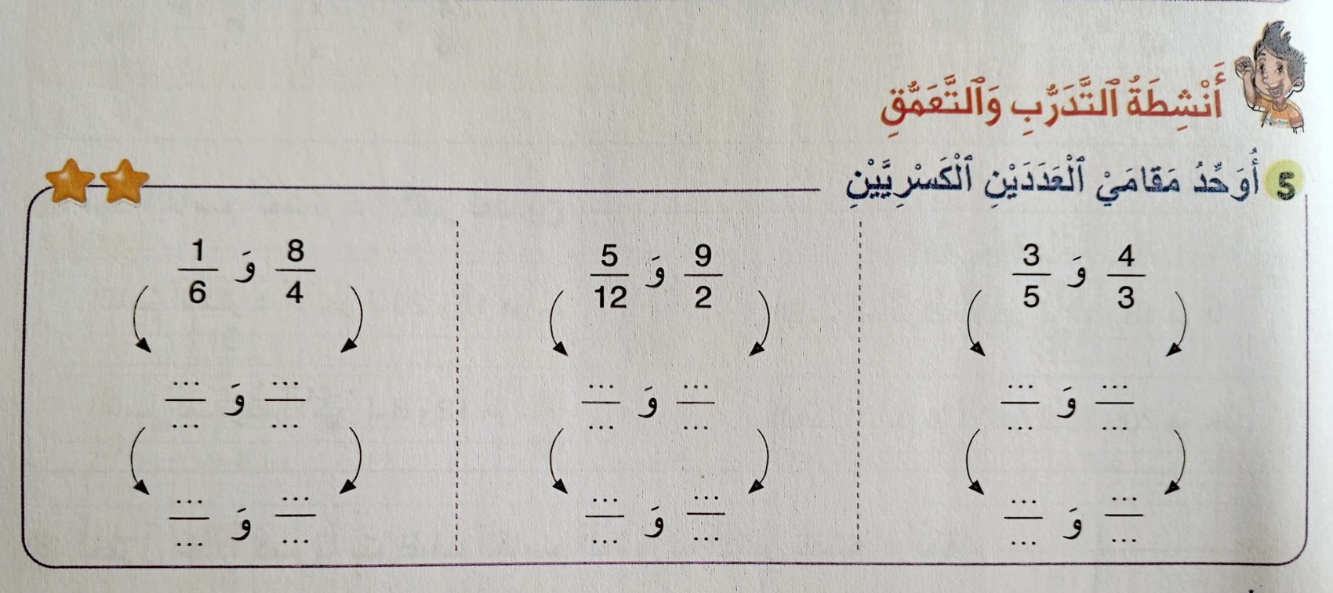
صححوا. لديكم دقيقة واحدة
1x2 8x3
5x1 9x6
3x3 4x5
12 12
12 12
15 15
2 24
5 54
9 20
12 12
12 12
15 15

Slide 10
(ة)خاص بالأستاذ
نمذجة
2
أكتب أعدادا كسرية على شكل كسور مختزلة

Slide 11




الآن سنتعلم كيف نكتب أعدادا كسرية على شكل كسور مختزلة
أكتب أعدادا كسرية على شكل كسور مختزلة
$$\frac{35}{25}=\frac{5×7}{5×5}=\frac{7}{5}$$

Slide 12
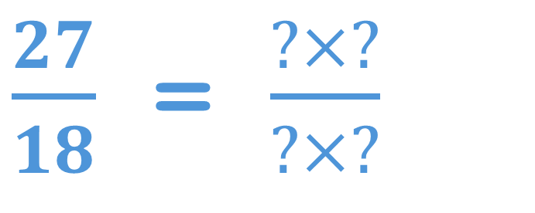
سنرى الآن كيف نختزل عددا كسريا .
$\frac{27}{18}$ = $\frac{?×?}{?×?}$

Slide 13
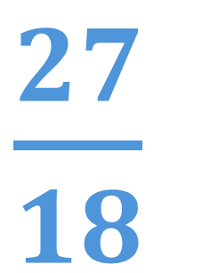
أول أكتب أبحث عن القاسم المشترك الأكبر للبسط و المقام .
$\frac{27}{18}$
القاسم المشترك الأكبر للعددين 27 و 18 هو العدد 9

Slide 14
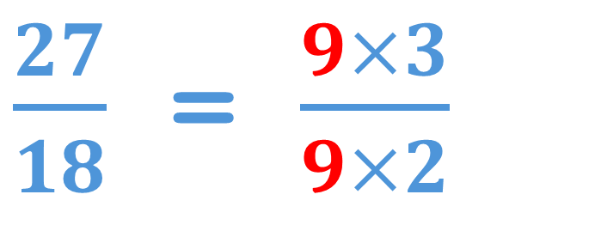
ثانيا أكتب العددين على شكل جداء عامله الأول هو القاسم المشترك الأكبر لهما .
$\frac{27}{18}$ = $\frac{9×3}{9×2}$

Slide 15
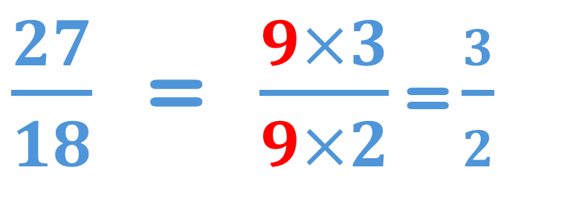
ثالثا و أخيرا أشطب القاسم المشترك الأكبر للعددين من البسط و المقام ثم أكتب النتيجة.
$\frac{27}{18}$ = $\frac{9×3}{9×2}\text{=}\frac{3}{2}$

Slide 16
من يذكرنا بما تعلمناه؟
أتذكر
❶ أكتب أبحث عن القاسم المشترك الأكبر للبسط و المقام .
❷أكتب العددين على شكل جداء عامله الأول هو القاسم المشترك الأكبر لهما
❸أشطب القاسم المشترك الأكبر للعددين من البسط و المقام ثم أكتب النتيجة.

Slide 17
(ة)خاص بالأستاذ
الممارسة الموجهة 1
ممارسة موجهة
3
3
3
النشاط 1
النشاط 2

Slide 18


خذوا ألواحكم. سنختزل عددا كسرا باتباع نفس الخطوات

Slide 19

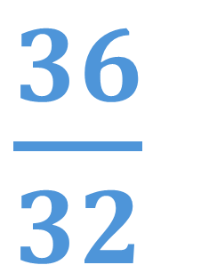
ماذا نفعل في الخطوة الأولى؟
أختزل و أكتب النتيجة
3
أكتب الجداء
2
أجد القاسم المشترك الأكبر
1
$\frac{36}{32}$

Slide 20
أوجدوا القاسم المشترك الأكبر للعددين 36 و 32
أختزل و أكتب النتيجة
3
أكتب الجداء
2
أجد القاسم المشترك الأكبر
1
$\frac{36}{32}$

Slide 21

ارفعوا الألواح

Slide 22

صححوا . من يوضح كيف توصلنا للجواب ؟
أختزل و أكتب النتيجة
3
أكتب الجداء
2
أجد القاسم المشترك الأكبر
1
$\frac{36}{32}$
القاسم المشترك الأكبر للعددين 36 و 32 هو العدد 4

Slide 23
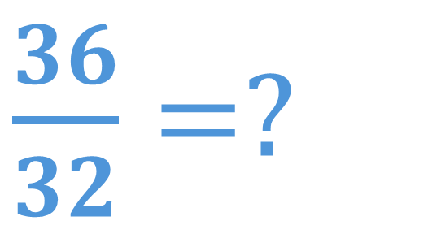
ماذا نفعل في الخطوة الثانية ؟
أختزل و أكتب النتيجة
3
أكتب الجداء
2
أجد القاسم المشترك الأكبر
1
$\frac{36}{32}=?$

Slide 24
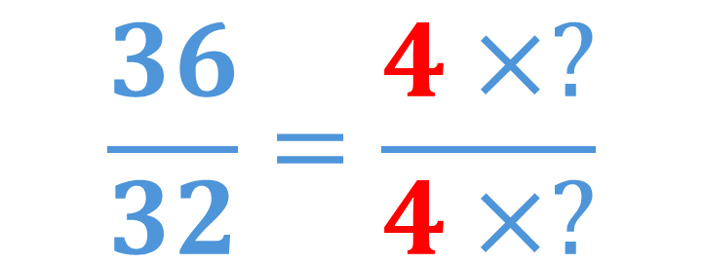
اكتبوا العددين على شكل جداء عامله الأول هو القاسم المشترك للعددين 4
أختزل و أكتب النتيجة
3
أكتب الجداء
2
أجد القاسم المشترك الأكبر
1
$$\frac{36}{32}=\frac{4×?}{4×?}$$

Slide 25
ارفعوا الألواح

Slide 26
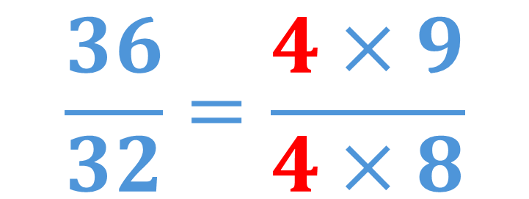
صححوا الأخطاء . من يشرح الطريقة ؟
أختزل و أكتب النتيجة
3
أكتب الجداء
2
أجد القاسم المشترك الأكبر
1
$$\frac{36}{32}=\frac{4×9}{4×8}$$

Slide 27
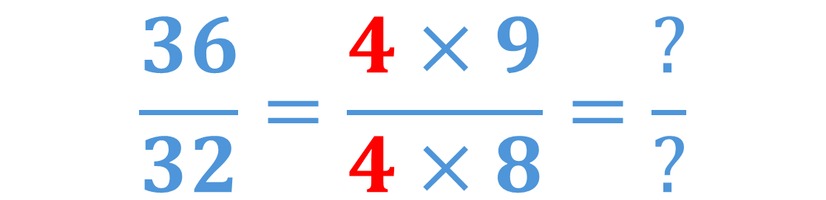
ماذا نفعل في الخطوة الثالثة ؟
أختزل و أكتب النتيجة
3
أكتب الجداء
2
أجد القاسم المشترك الأكبر
1
$$\frac{36}{32}=\frac{4×9}{4×8}=\frac{?}{?}$$

Slide 28
اشطبوا العدد 4 و اكتبوا النتيجة
أختزل و أكتب النتيجة
3
أكتب الجداء
2
أجد القاسم المشترك الأكبر
1
$$\frac{36}{32}=\frac{4×9}{4×8}=\frac{?}{?}$$

Slide 29
ارفعوا الألواح

Slide 30
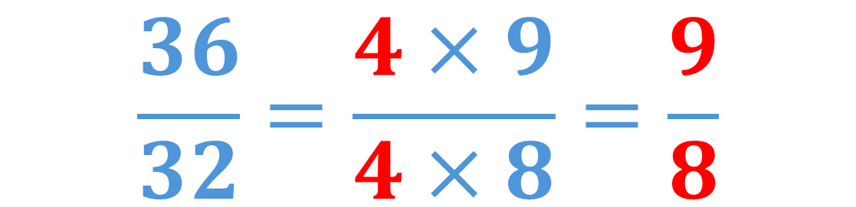
صححوا . من يشرح طريقة الاختزال من البداية ؟
أختزل و أكتب النتيجة
3
أكتب الجداء
2
أجد القاسم المشترك الأكبر
1
$$\frac{36}{32}=\frac{4×9}{4×8}=\frac{9}{8}$$

Slide 31
(ة)خاص بالأستاذ
الممارسة الموجهة 1
ممارسة موجهة
3
3
3
النشاط 1
النشاط 2

Slide 32
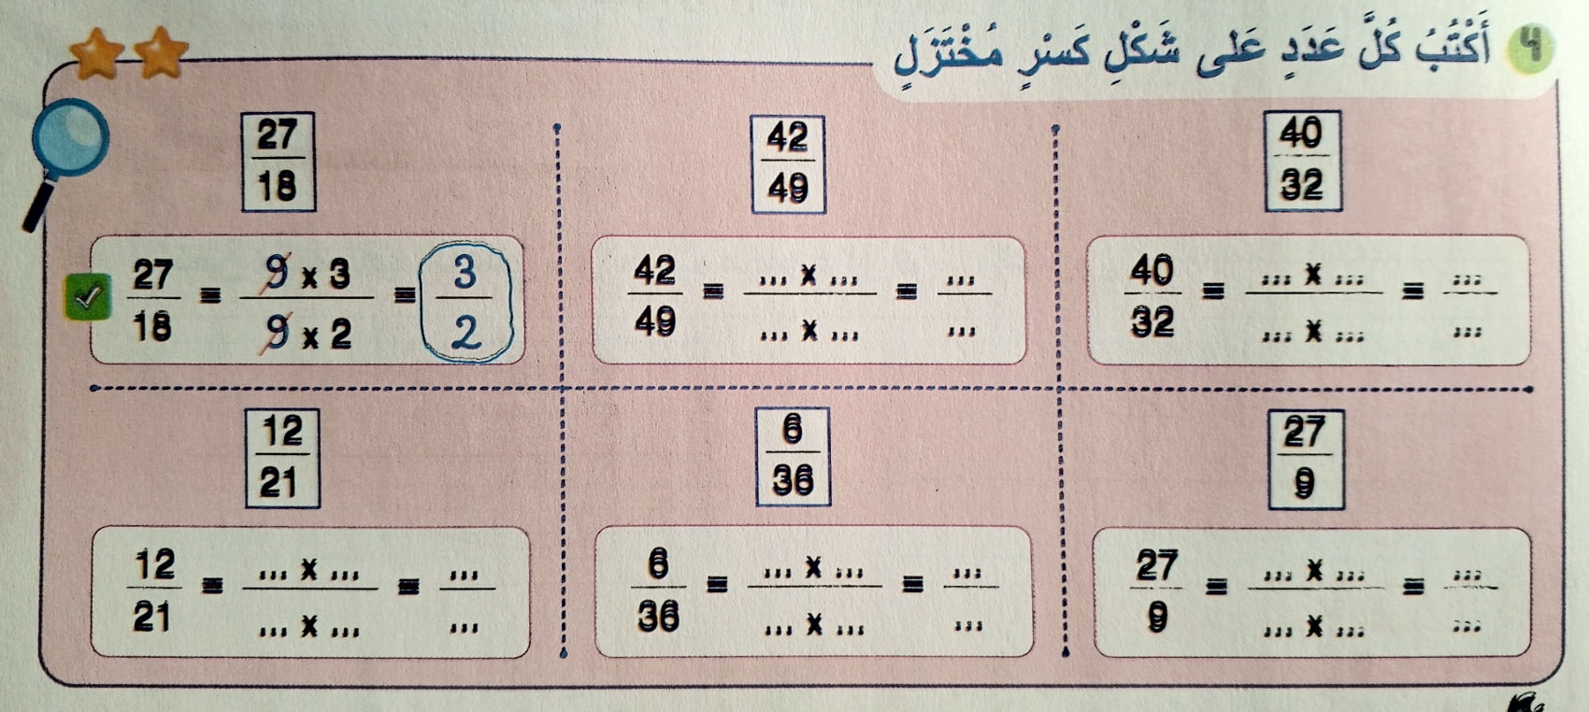
الآن خذوا كراساتكم الصفحة 31 و أنجزوا النشاط رقم 4 ، سأمر بين الصفوف
5

Slide 33
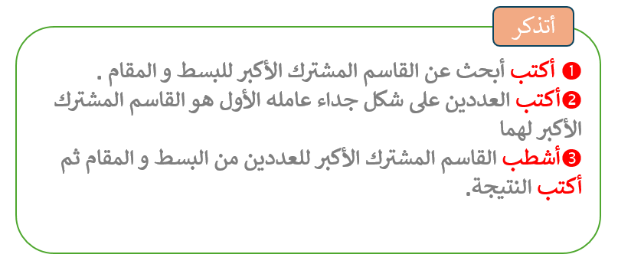

الآن؛ ستشتغلون في ثنائيات
كل واحد يقارن إنجازه مع إنجاز زميله. تأكدوا أنكم اتبعتم الخطوات بشكل سليم.
2

Slide 34
صححوا
2
7 6 6
8 5 5
7 7 7
8 4 4
3 4 4
6 1 1
9 3 3
3 7 7
6 6 6
9 1 1

Slide 35
(ة)خاص بالأستاذ
ممارسة مستقلة
4
أنجز بمفردي

Slide 36
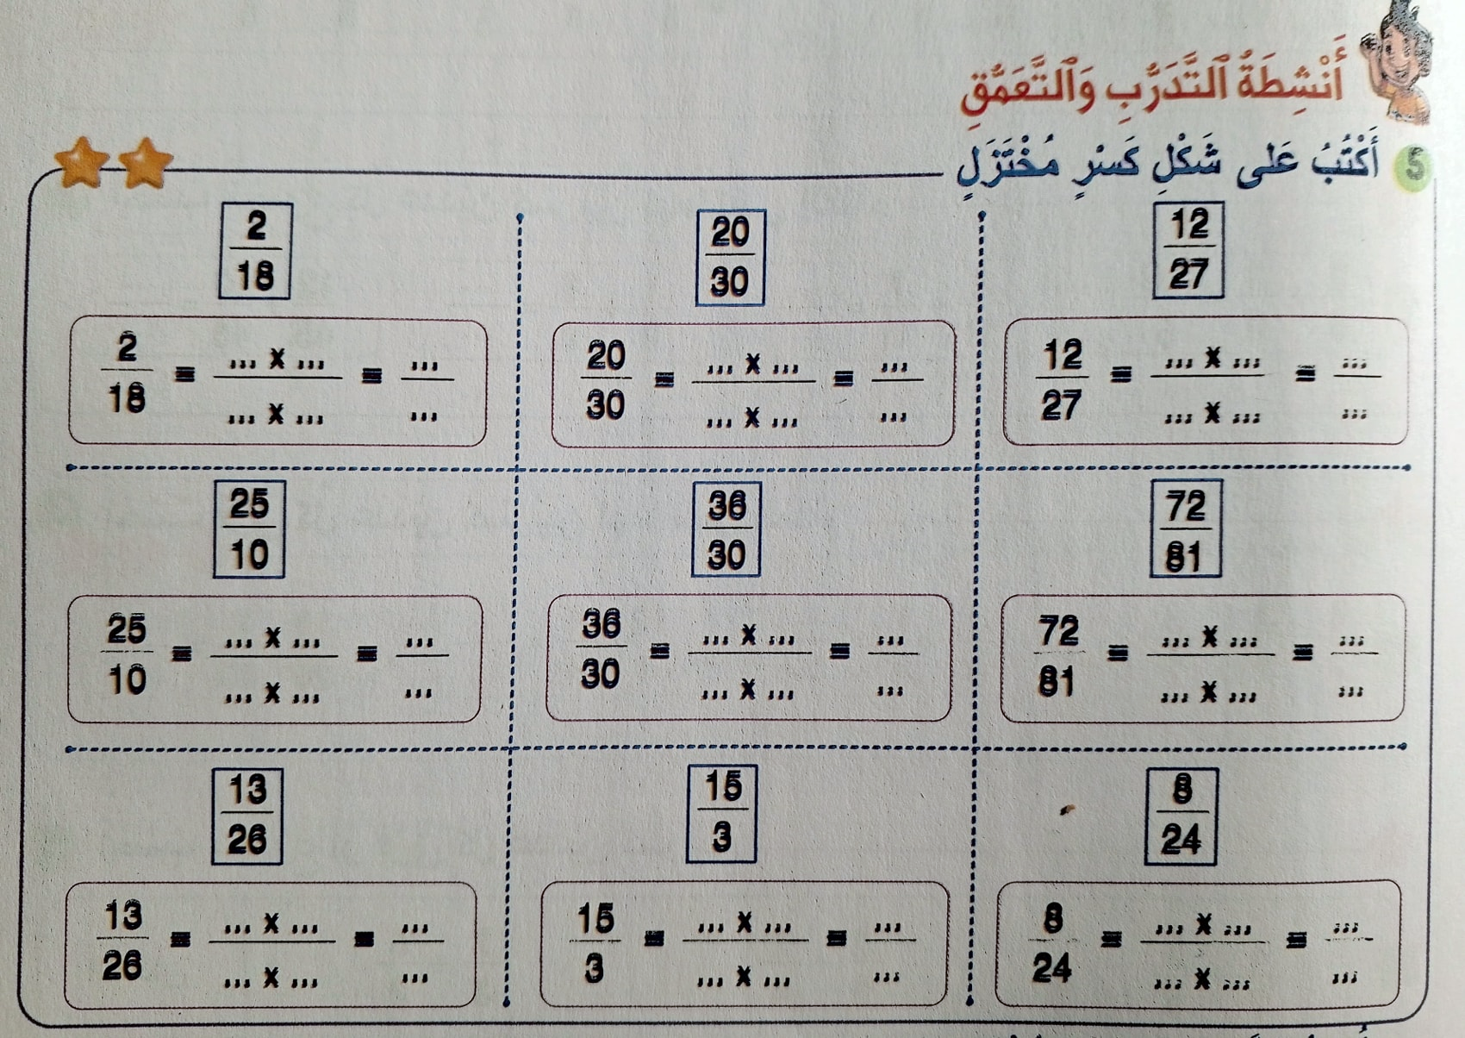

خذوا الكراسات صفحة 31 وأنجزوا النشاط 5. لديكم 5 دقائق
سأمر بين الصفوف لأقدم المساعدة إليكم وأدون ملاحظاتي في كراساتكم
5

Slide 37
صححوا على كراساتكم
2
2 1 1
10 2 2
2 9 9
10 3 3
5 5 5
6 6 6
5 2 2
6 5 5

Slide 38
(ة)خاص بالأستاذ
اختتام الدرس
5

Slide 39
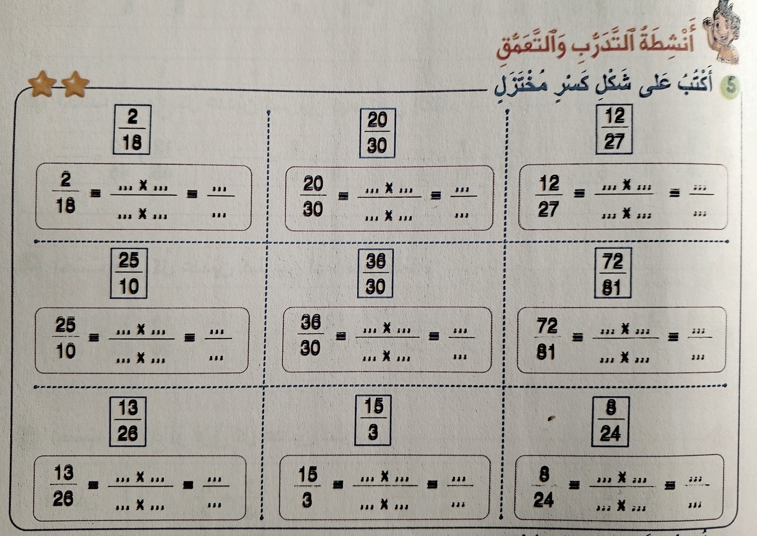
انتبهوا جيدا! في المنزل، ستنجزون الأنشطة المتبقية على كراساتكم :
في الحصة القادمة سأختار أحدكم لتصحيح النشاط.

Slide 40
إلى اللقاء. في الحصة القادمة، سنقوم بتصحيح الأنشطة المنجزة في المنزل.

Slide 41


بناء على إنجازات المتعلمين خلال الممارسة المستقلة

